Slide 1
Муниципальное казённое образовательное учреждение «Рождественско-Хавская средняя общеобразовательная школа» Новоусманского района Воронежской области с. Рождественская Хава
Творчество Д. Хармса для детей. Литературное чтение 2 класс
Составитель: Учитель начальных классов
Сухорукова Нина Анатольевна
I квалификационной категории
С. Р.Хава 2021 год

Slide 3
Даниил Хармс – известный поэт, писатель, драматург.
Основал литературное объединение ОБЭРИУ. Наибольшую популярность принесли ему детские стихотворения «Врун», «Удивительная кошка», «Во-первых и во-вторых», «Старуха», «Очень страшная история», «Из дома вышел человек».
Его стихи – это что-то неуловимое и невыразимое, с точки зрения языка разума, они, как сказочный мир волшебства и магии, со своими заговорами, считалочками и скороговорками.

Slide 5
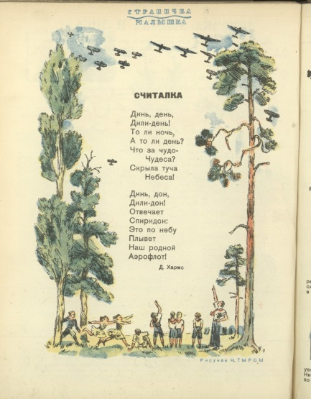
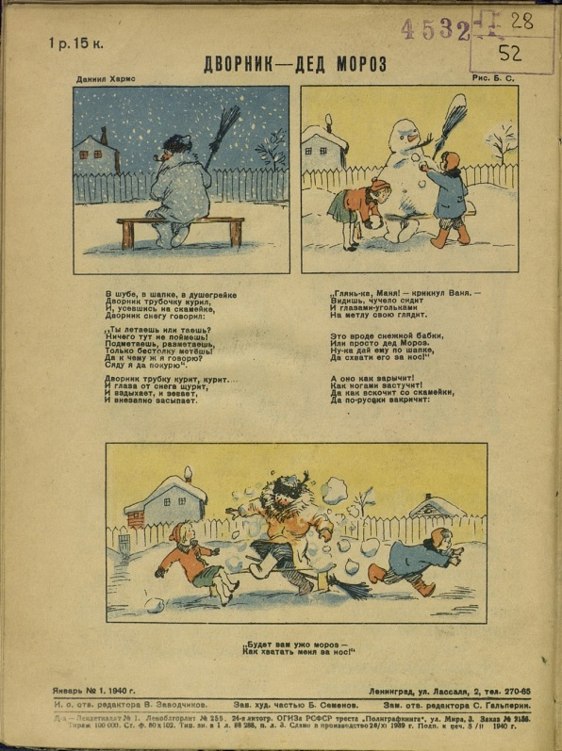
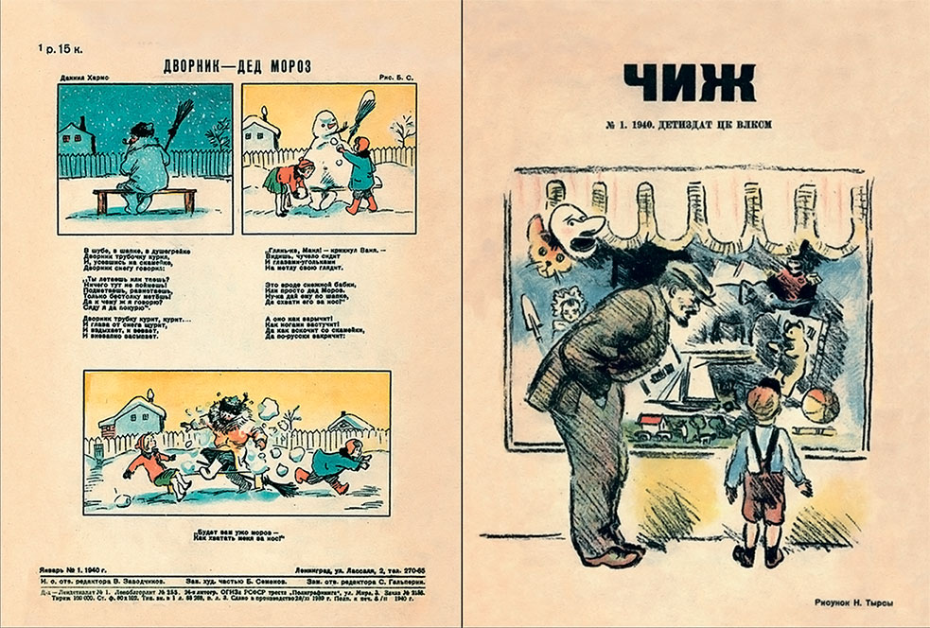
Поэзию Хармса печатали такие популярные издания, как «Чиж» и «Еж», «Сверчок». Кроме стихов на страницах этих изданий можно было прочесть рассказы Хармса, посмотреть его рисунки и попробовать разгадать головоломку, составленную поэтом. Эти головоломки предназначались не только детям, но и взрослым.

Slide 6
Кошки
Однажды по дорожке
Я шел к себе домой.
Смотрю и вижу: кошки
Сидят ко мне спиной.
Я крикнул:- Эй, вы, кошки!
Пойдемте-ка со мной,
Пойдемте по дорожке,
Пойдемте-ка домой.
Скорей пойдемте, кошки,
А я вам на обед
Из лука и картошки
Устрою винегрет.
- Ах, нет!- сказали кошки.-
Останемся мы тут!
Уселись на дорожке
И дальше не идут.
Кораблик
По реке плывет кораблик.
Он плывет издалека.
На кораблике четыре
Очень храбрых моряка.
У них ушки на макушке,
У них длинные хвосты,
И страшны им только кошки,
Только кошки да коты!

Slide 7
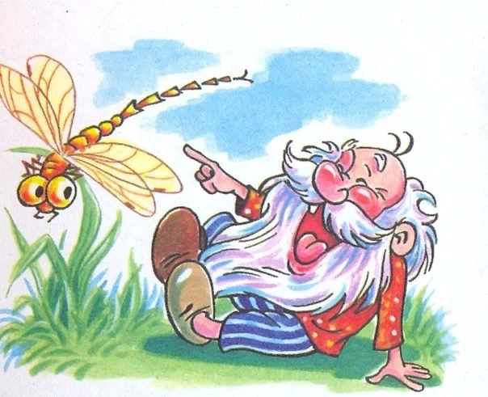
Веселый старичок
Жил на свете стаpичок
Маленького pоста,
И смеялся стаpичок
Чpезвычайно пpосто:
"Ха-ха-ха
Да хе-хе-хе,
Хи-хи-хи
Да бyх-бyх!
Бy-бy-бy
Да бе-бе-бе,
Динь-динь-динь
Да тpюх-тpюх!"
Раз, yвидя паyка,
Стpашно испyгался.
Hо, схватившись за бока,
Гpомко pассмеялся:
"Хи-хи-хи
Да ха-ха-ха,
Хо-хо-хо
Да гyль-гyль!
Ги-ги-ги
Да га-га-га,
Го-го-го
Да бyль-бyль!"
А yвидя стpекозy,
Стpашно pассеpдился,
Hо от смеха на тpавy
Так и повалился:
"Гы-гы-гы
Да гy-гy-гy,
Го-го-го
Да бах-бах!
Ой, pебята не могy!
Ой, pебята,
Ах-ах!"

Slide 8
Электронные ресурсы (интернет-ссылки): 1. Яндекс картинки [Электронный ресурс]. Д.Хармс. Портрет Режим доступа: https://yandex.ru/images/search?text=д%20хармс%20портрет%20для%20детей&lr=122833&pos=0&img_url=https%3A%2F%2Fsun9-30.userapi.com%2Fimpf%2FwCUHTonlutvZq2a1AdENkIPQazpb2trGplS_eg%2FdsQE7mwfNoM.jpg%3Fsize%3D604x453%26quality%3D96%26sign%3Ded189b34fb309209562c75672a47e645%26type%3Dalbum&rpt=simage 2. Картинка-шаблон презентации. Яндекс картинки [Электронный ресурс]. Режим доступа: https://yandex.ru/images/search?p=10&source=wiz&text=картинки%20к%20шаблону%20для%20презентации&pos=307&rpt=simage&img_url=https%3A%2F%2Fds04.infourok.ru%2Fuploads%2Fex%2F07c0%2F000278bf-c6a604ac%2F5%2Fimg1.jpg&lr=122833 3. edufuture.biz [Электронный ресурс]. Картинка «Очень вкусный пирог». Режим доступа: https://edufuture.biz/index.php?title=Файл:20.02-7.jpg 4. Спринт-Олимпик.ру. [Электронный ресурс]. Сведения о Хармсе. Режим доступа: https://sprint-olympic.ru/biografii/260659-daniil-harms-biografiia-kratko-dlia-detei-tvorchestvo-pisatelia-i-interesnye-fakty-2-klass.html

Slide 9
5. Культура.РФ. [Электронный ресурс]. Стихи Д.Хармса. Режим доступа: https://www.culture.ru/literature/poems/author-daniil-kharms/tag-dlya-detei 6. Яндекс. Картинки. [Электронный ресурс]. Старичок (картинка), кораблик (картинка). Режим доступа: https://yandex.ru/images/search?pos=13&img_url=https%3A%2F%2Fsun9-81.userapi.com%2Fimpg%2Fdk0rJOZWECs624hy_LTUC7JWCsiKcu-G477oWw%2Fldd34Dx6C24.jpg%3Fsize%3D604x491%26quality%3D96%26sign%3D60505dca59d8b0fa9d3fcf4d2e62821a%26type%3Dalbum&text=хармс%20старичок&lr=122833&rpt=simage&source=wiz

